Slide 1

ДЕПАРТАМЕНТ ОБРАЗОВАНИЯ И НАУКИ КОСТРОМСКОЙ ОБЛАСТИ
ОБЛАСТНОЕ ГОСУДАРСТВЕННОЕ БЮДЖЕТНОЕ ПРОФЕССИОНАЛЬНОЕ ОБРАЗОВАТЕЛЬНОЕ УЧРЕЖДЕНИЕ «КОСТРОМСКОЙ ЭНЕРГЕТИЧЕСКИЙ ТЕХНИКУМ ИМ. Ф.В. ЧИЖОВА»
Курсовая работа на тему:
Разработка информационной системы для курьерской службы доставки
Выполнил: Солодяшкин А.Ю
Руководитель: Бессараб С.К
г. Кострома
2022

Slide 2

Актуальность
Сейчас в мире идёт тенденция на автоматизацию различных процессов. Такую тенденцию не может обойти стороной и сфера услуг, чтобы они становились быстрее, качественнее и проще.

Slide 3
Цели и задачи
Цель:
Разработка информационной системы (ИС) для курьерской службы доставки
Задачи:
Провести анализ предметной области;
Составить техническое задание;
Выделить основные требования к системе;
Спроектировать базу данных;
Создать программное обеспечение (ПО) для данной системы;
Провести тестирование системы.

Slide 4




Программное обеспечение и инструменты
Windows Presentation Foundation (WPF)
Microsoft SQL Server
Visual Studio
C#

Slide 5
Схема функционала
Пользователь
Зарегистрирован пользователь?
Нет
Да
Регистрация пользователя
Вход зарегистрированного пользователя
Блок хранения заказов

Slide 6
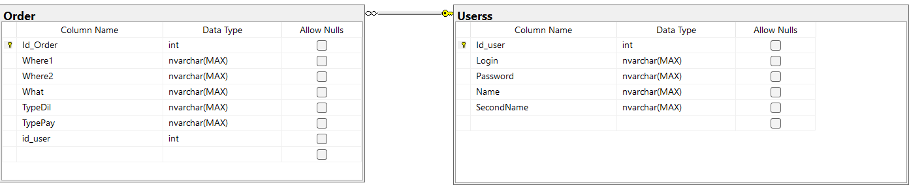
Логическая структура БД

Slide 7
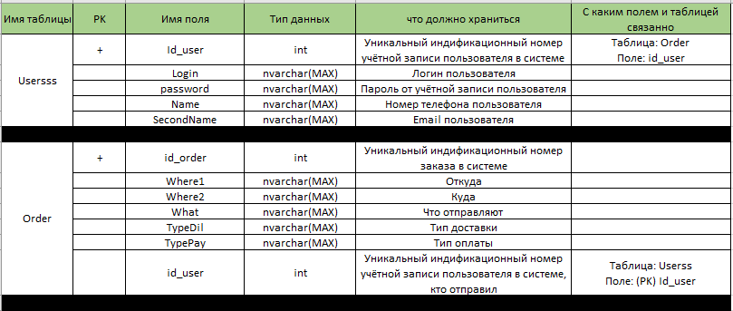
Логическая структура БД

Slide 8
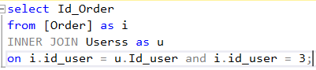
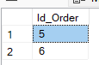
Физическая структура БД

Slide 9
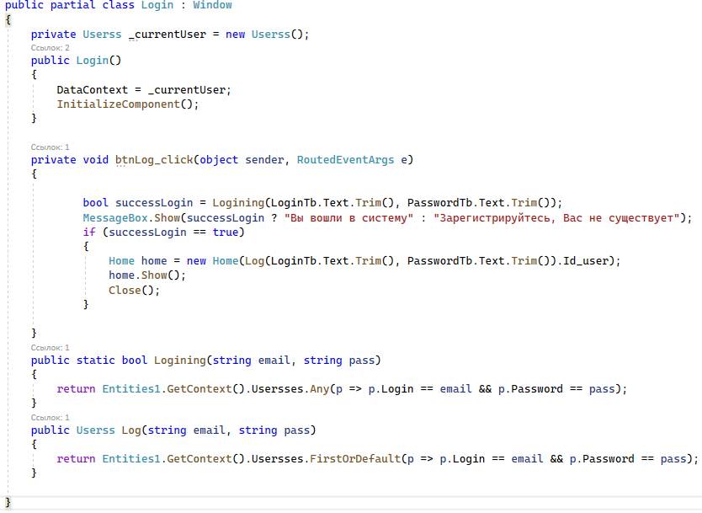
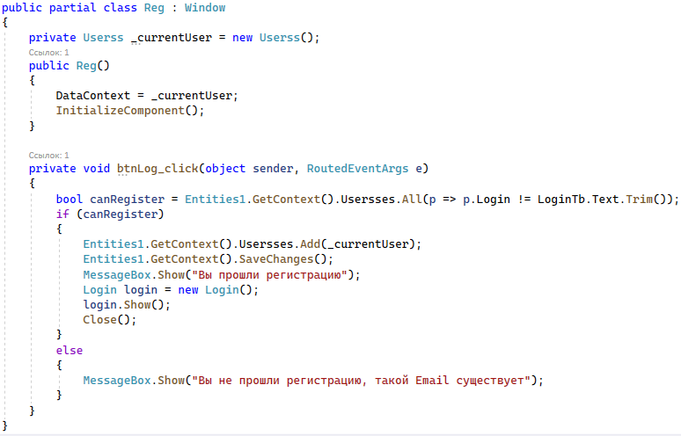
Реализация ИС

Slide 10
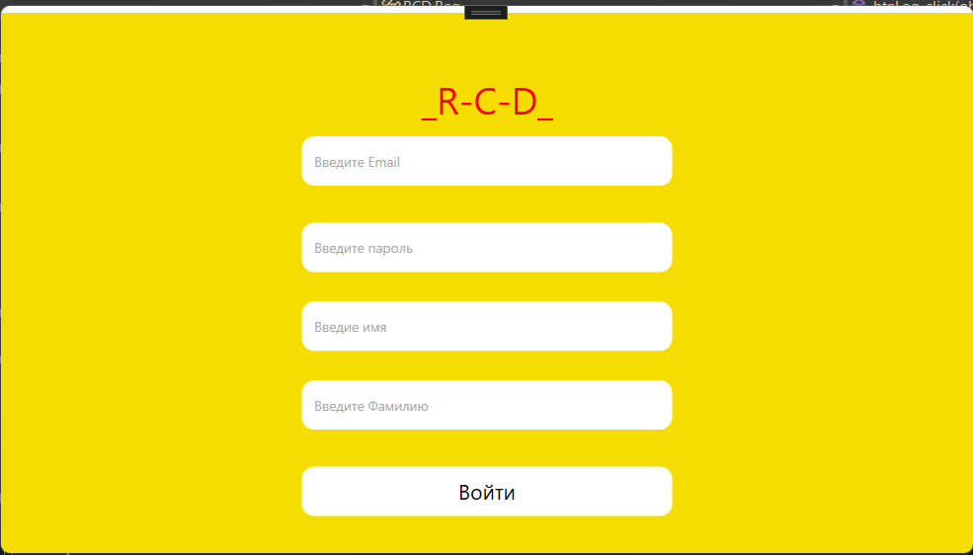
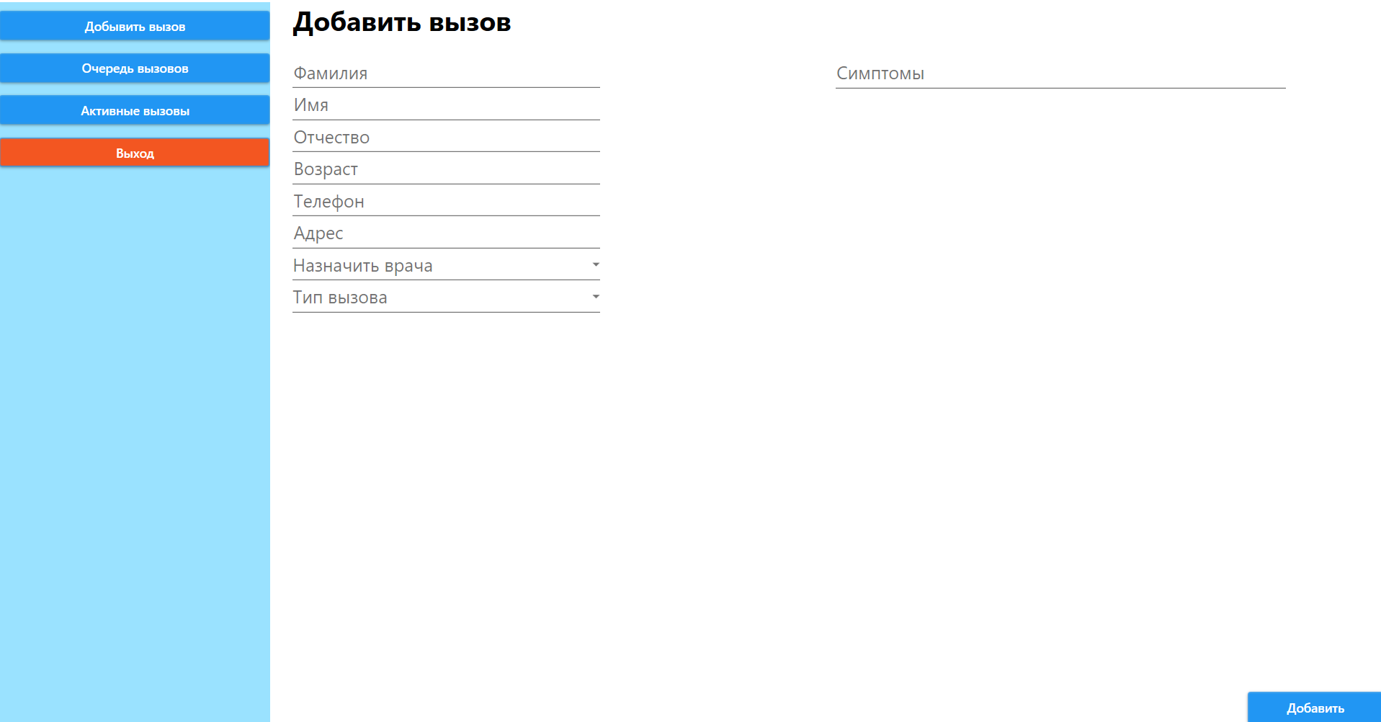
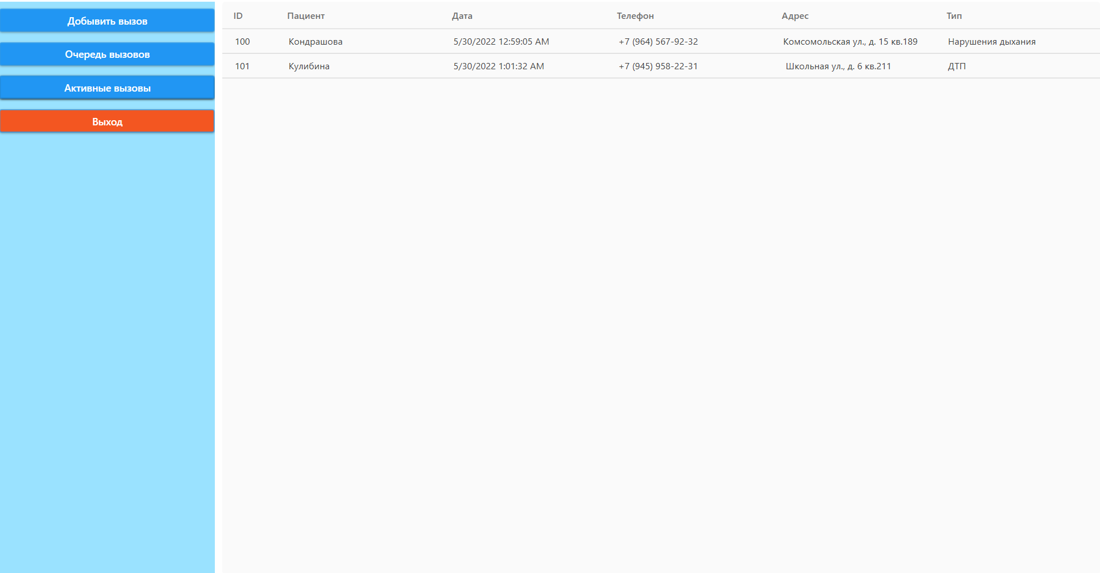
Реализация ИС

Slide 11

Отчёт о тестировании
Тестирование проводилось с помощью таких средств как:
Тест план
Тест кейсы
Модульное тестирования

Slide 12
Тест-кейсы
ID | Название | Модуль | Предусловия | Шаги | Ожидаемый результат
1 | Регистрация нового пользователя | Регистрация |  | Написать адрес електронной почты, пароль, имя, фамилия Нажать копку «Зарегистрироваться» | Новый пользователь будет зарегистрирован
2 | Вход в аккаунт с не верными данными | Авторизация | Произвести попытку входа в аккаунт с неверным паролем | Вести логин (электронную почту) Ввести неверный пароль Нажать кнопку «Войти» | Будет выдано предупреждение о том, что нужно зарегистрироваться

Slide 13
Тест-кейсы
3 | Вход в аккаунт с верными данными | Авторизация | Произвести попытку входа в аккаунт с валидными данными от аккаунта | Вести логин (электронную почту) Ввести верный пароль Нажать кнопку «Войти» | Успешный вход в аккаунт
4 | Оформление заказа | Оформление заказа |  | Войти в аккаунт Нажать кнопку «Оформить заказ» Заполнить все поля | Заказ будет оформлен Пользователя вернёт на начальную страницу, но уже с карточкой оформленного заказа

Slide 14
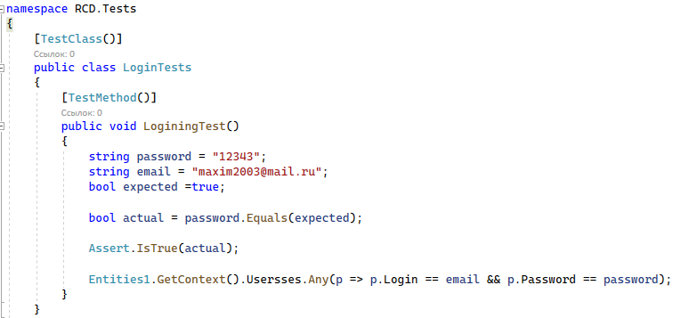
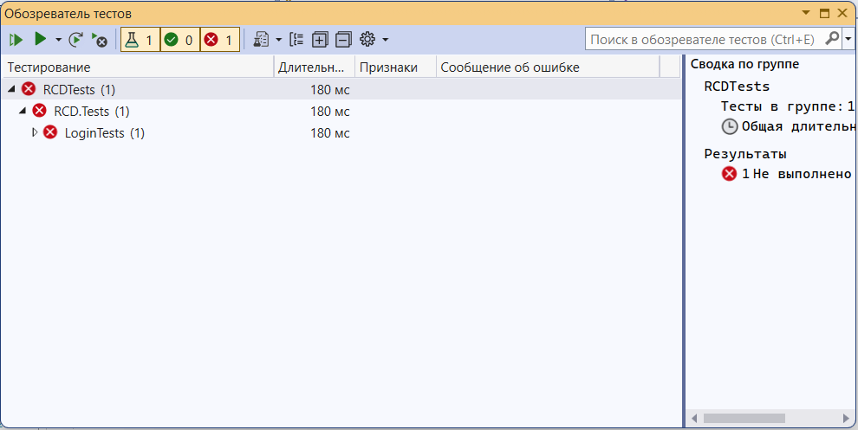
Модульное тестирование

Slide 15

Итоги тестирования
В результате тестирования были выявлены различные ошибки, которые были исправлены

Slide 16
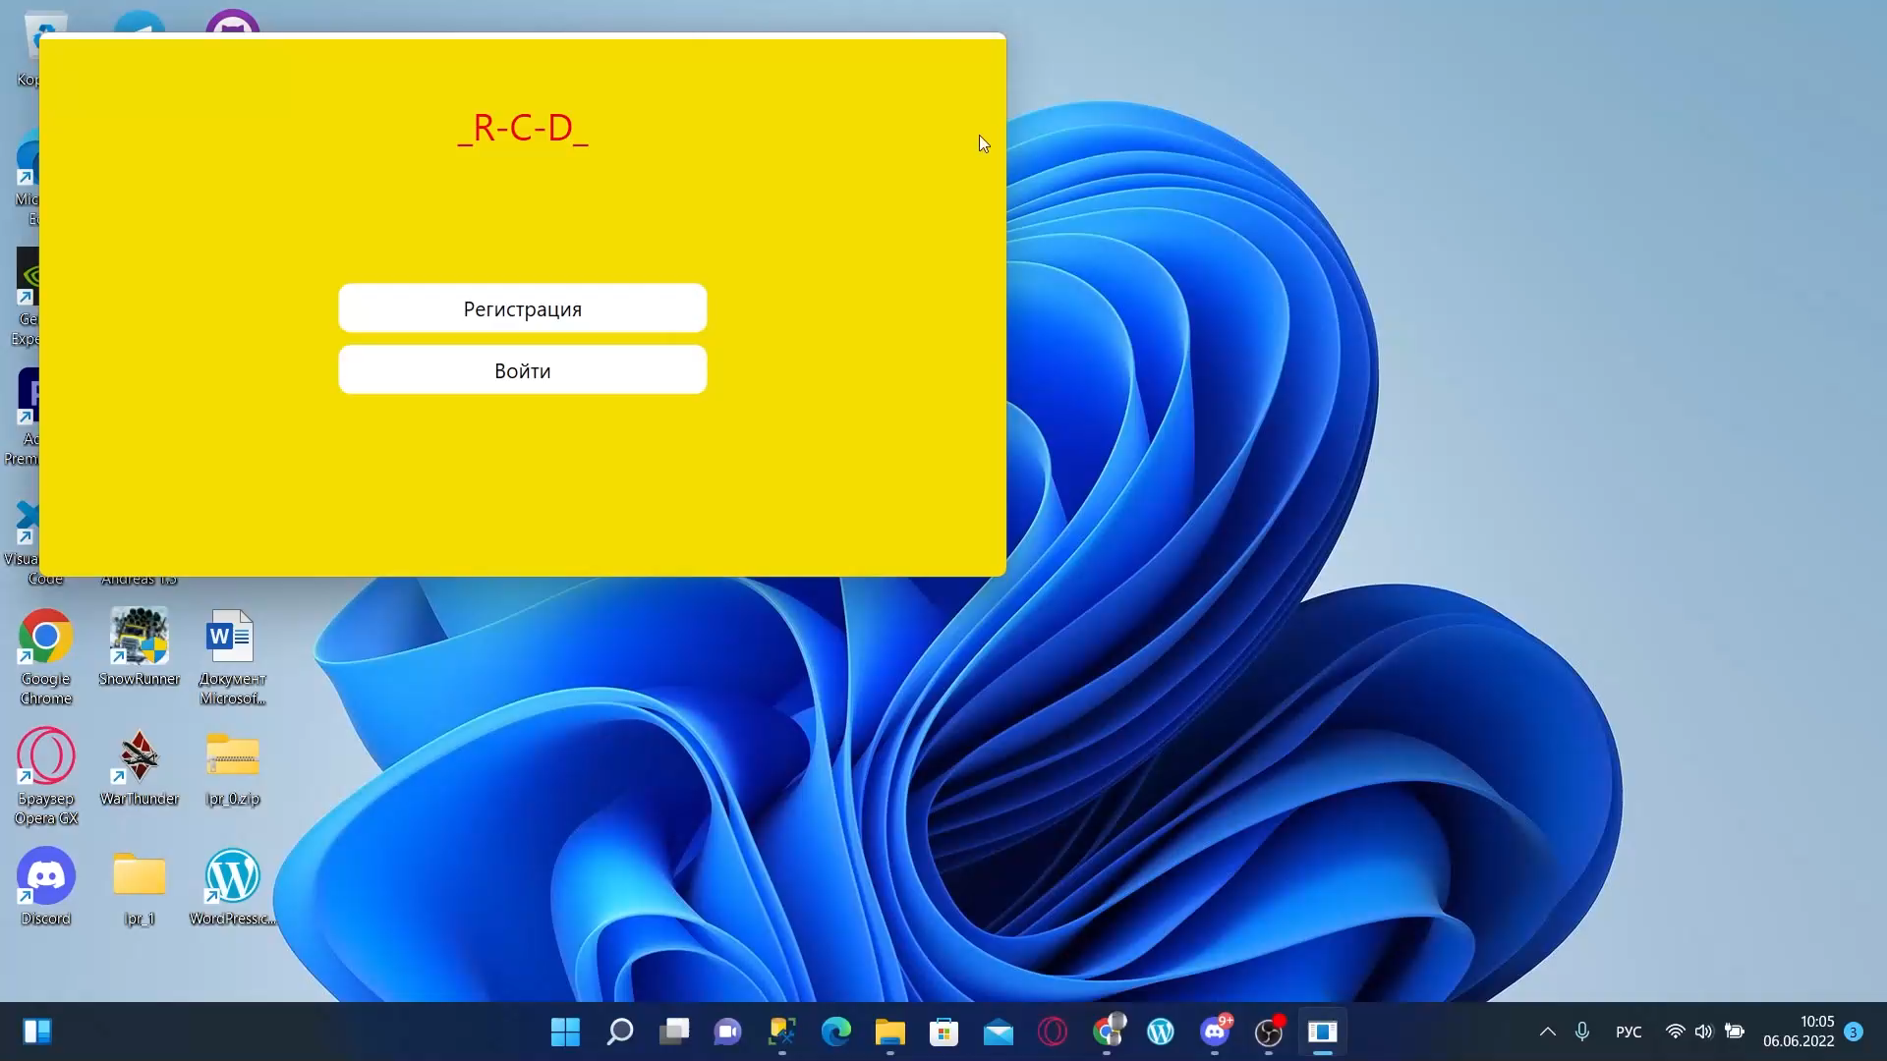
Демонстрация проекта

Slide 17
Заключение
В результате работы были закреплены знания в разработке приложений на языке программирования C# на основе WPF, языке запросов LINQ, работа с базой данных.
В результате работы была разработана информационная система курьерской службы доставки.
Требования заказчика частично удовлетворены.

Slide 18
Благодарю за внимание!
Мои контактные данные:
E-mail: a2003kostroma@yandex.ru тел: +7-953-651-62-72
vk: https://vk.com/xolodilnik44
ГитХаб: https://github.com/XoLoDiLniC/Solodyashkin-Andrey-Yurievich-3-1-2022
Telegram: @XoLoDiLnik44

